Slide 1
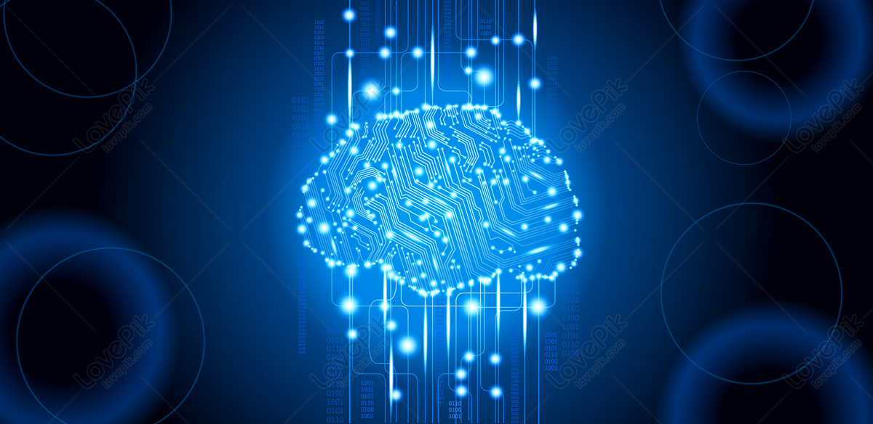
딥러닝 기반 영상 데이터 분석

Slide 2
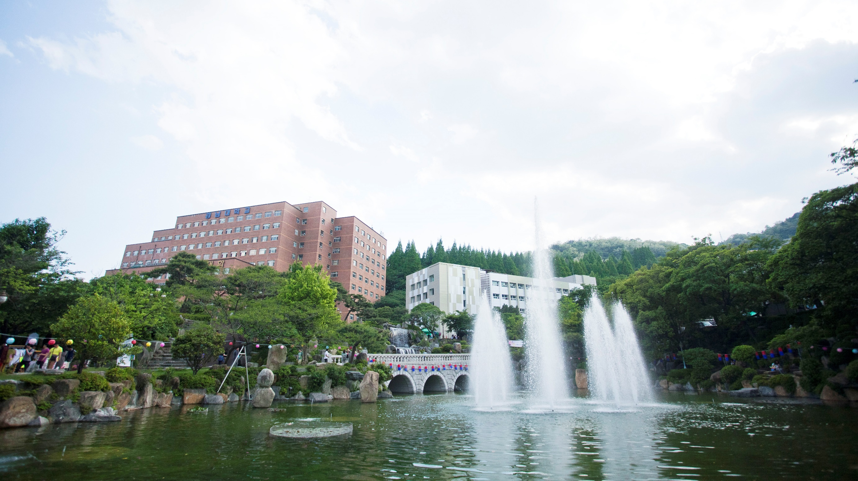
목차
Contents
01
04
인공지능의 역사
CNN
02
05
머신 러닝
CNN 실습
03
06
딥 러닝
과제

Slide 3

Part.1
인공지능의 역사

Slide 4

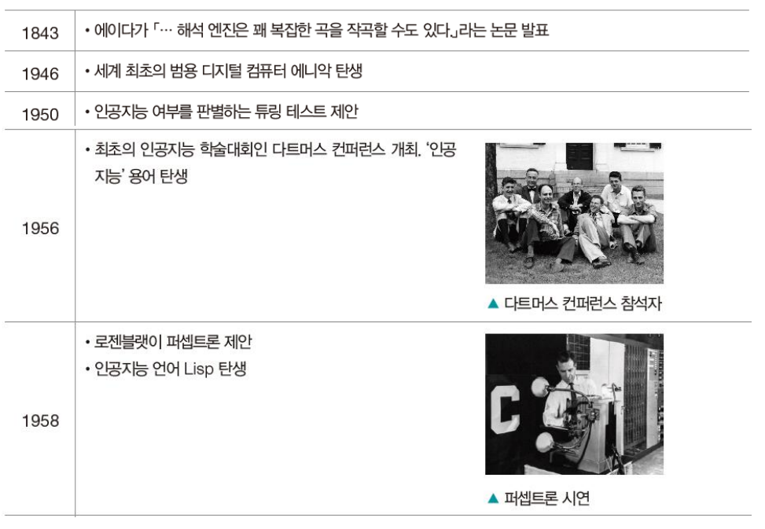
0 1
인공지능의 역사
인공지능 용어의 탄생
퍼셉트론의 제안

Slide 5
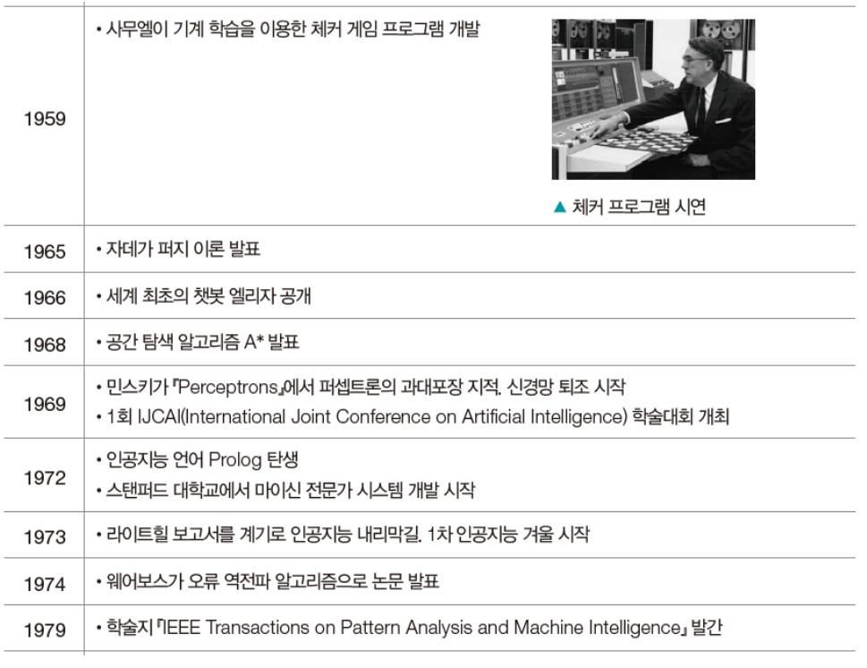
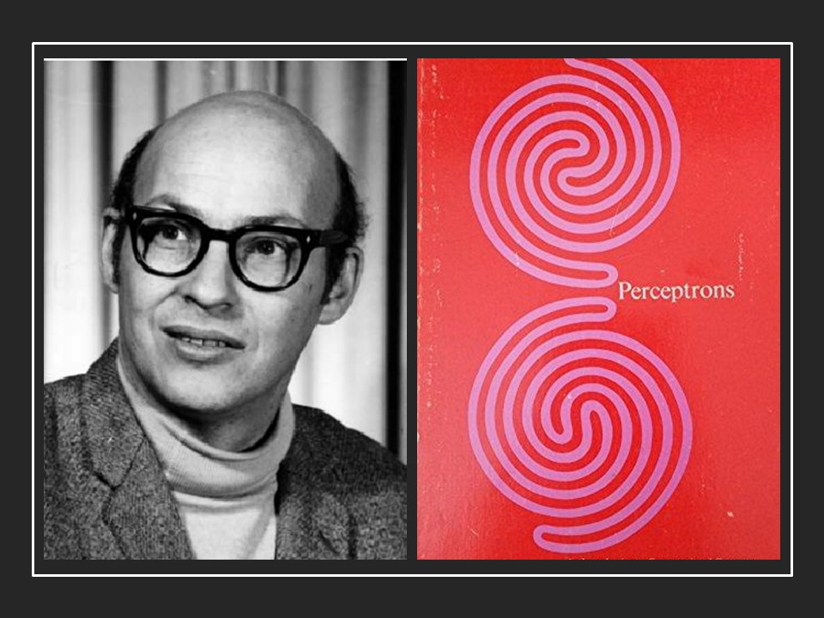
0 1
인공지능의 역사
민스키의 Perceptrons 지적
라이트힐 보고서

Slide 6
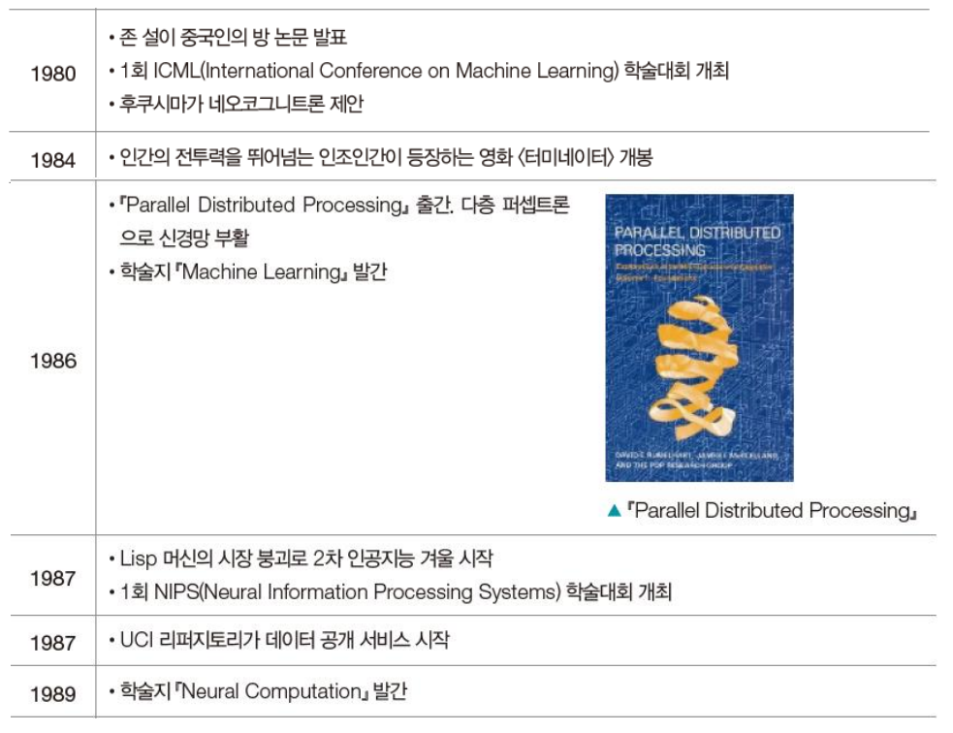
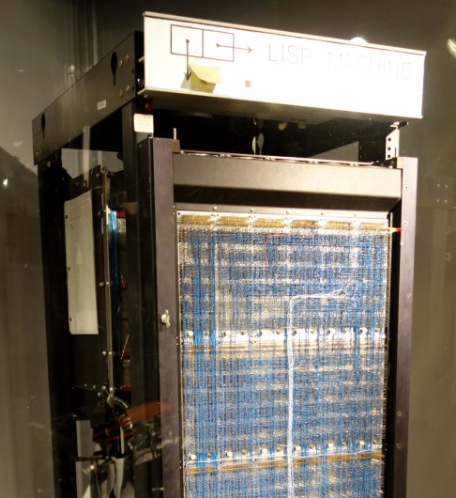
0 1
인공지능의 역사
다층 퍼셉트론으로 인한
신경망 부활
Lisp 머신의 시장 붕괴

Slide 7
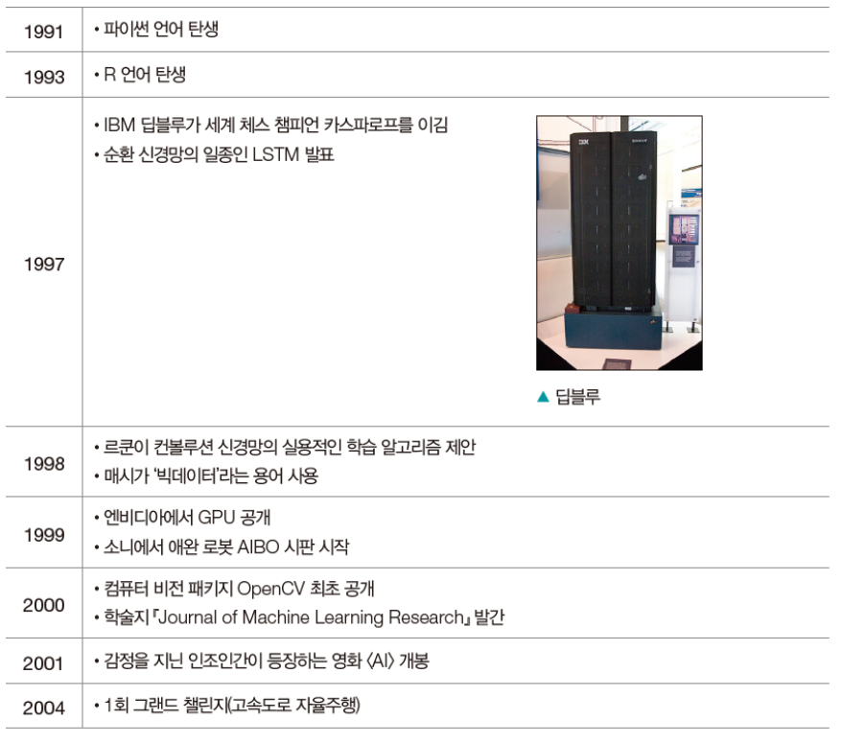


0 1
인공지능의 역사
파이썬 언어 출시
LSTM 발표
NVIDIA GPU 출시

Slide 8
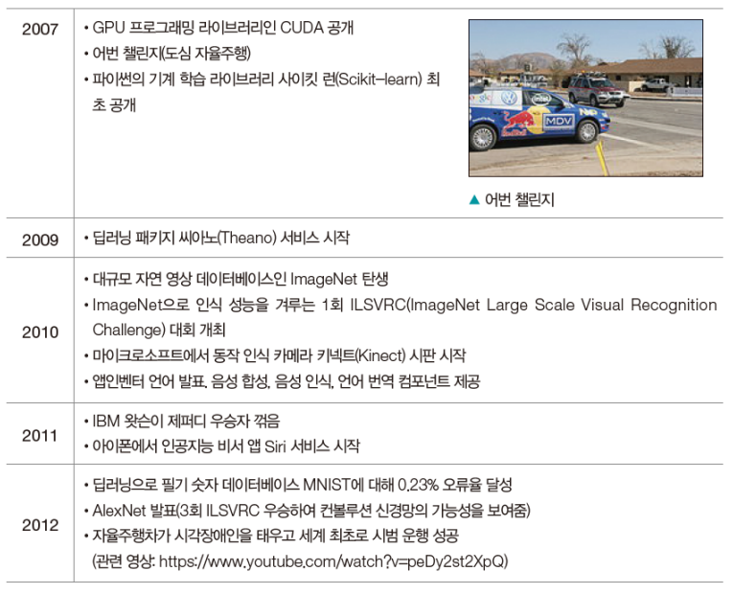

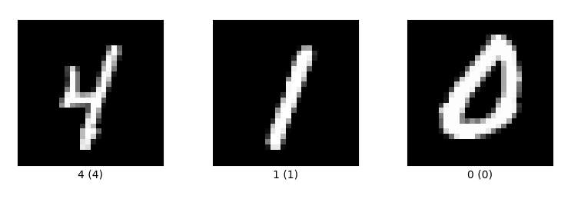
0 1
인공지능의 역사
사이킷-런(Scikit-learn) 출시
MNIST 데이터 딥러닝 활용

Slide 9
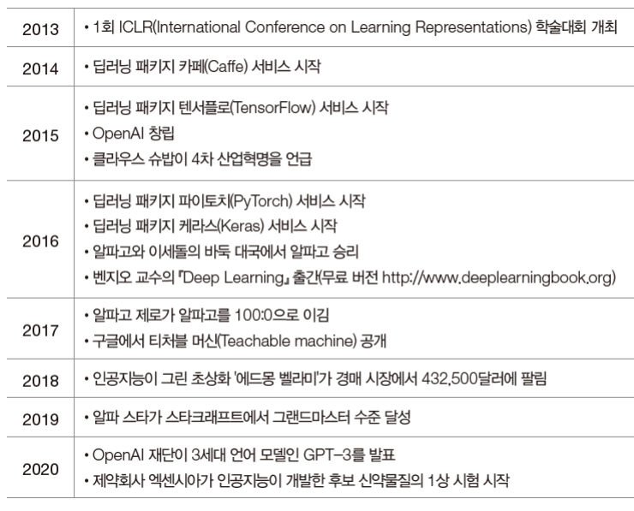
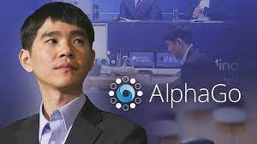
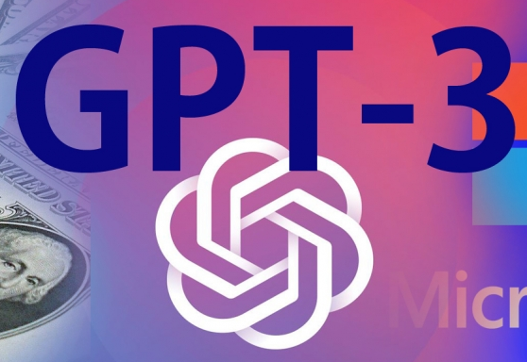
0 1
인공지능의 역사
알파고 등장과 충격
GPT - 3

Slide 10
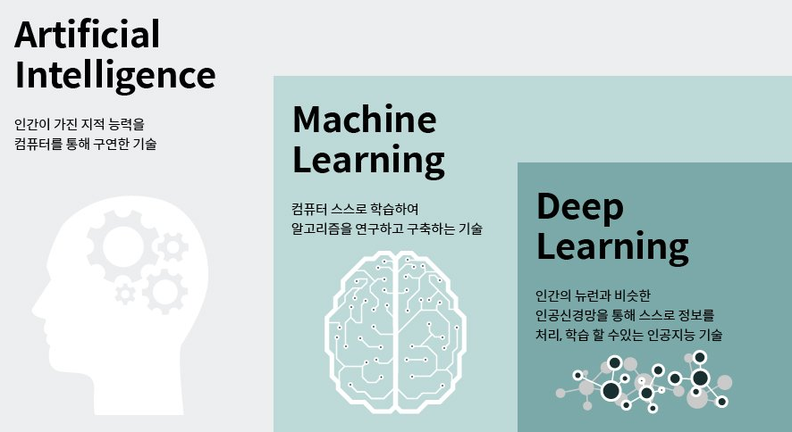
Part.2
머신 러닝(Machine Learning)

Slide 11
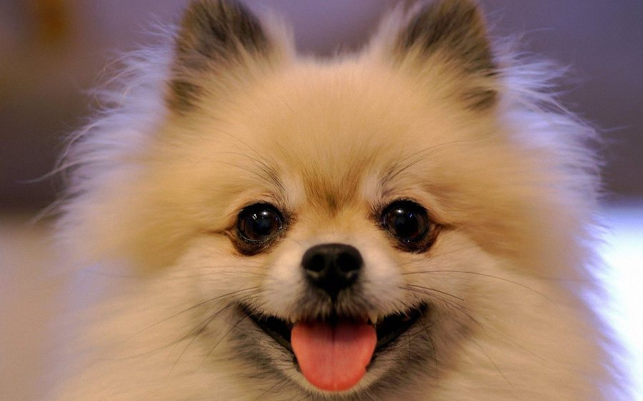

0 2
머신 러닝(Machine Learning)
사람은 개와 고양이를 구별 할 수 있다!! 기계는??

Slide 12
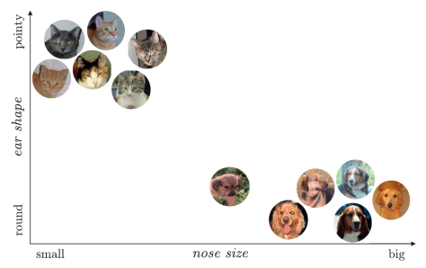
0 2
머신 러닝(Machine Learning)
X좌표에는 코의 크기
Y좌표에는 귀의 뾰쪽한 정도를 표시
흠..
코가 작고 귀가 뾰족하면 고양이겠군!
ML
(머신 러닝)

Slide 13
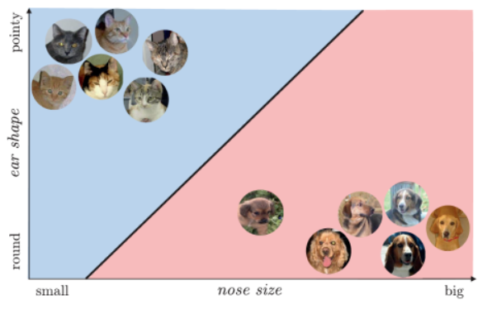
0 2
머신 러닝(Machine Learning)
파랑 구역은 고양이
빨강 구역은 개라고 판별하면 되겠군!
ML
(머신 러닝)

Slide 14
0 2
머신 러닝(Machine Learning)
ML
(머신 러닝)
개!!
고양이!!

Slide 15
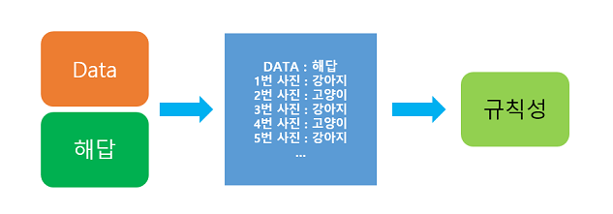
0 2
머신 러닝(Machine Learning)
머신 러닝이란
기계가 스스로 데이터로부터 규칙성을 찾는 것에 집중
주어진 데이터로부터 규칙성을 찾는 과정

Slide 16
Part.3
딥 러닝(Deep Learning)

Slide 17
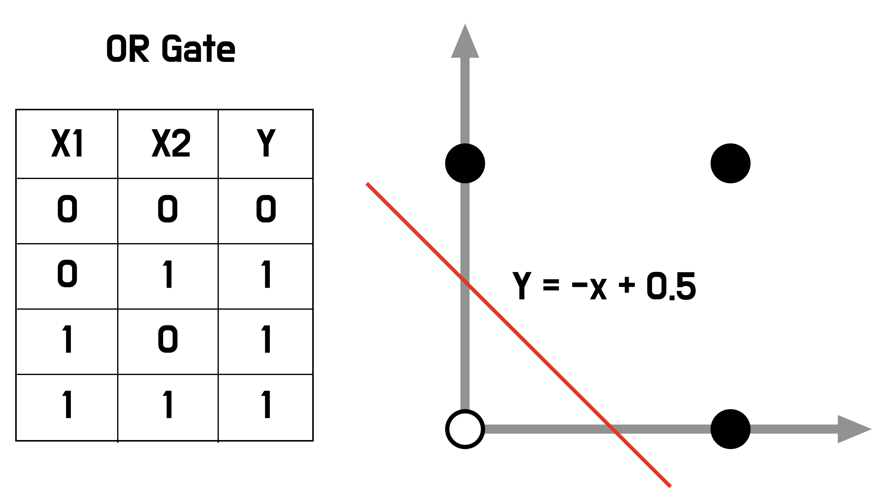
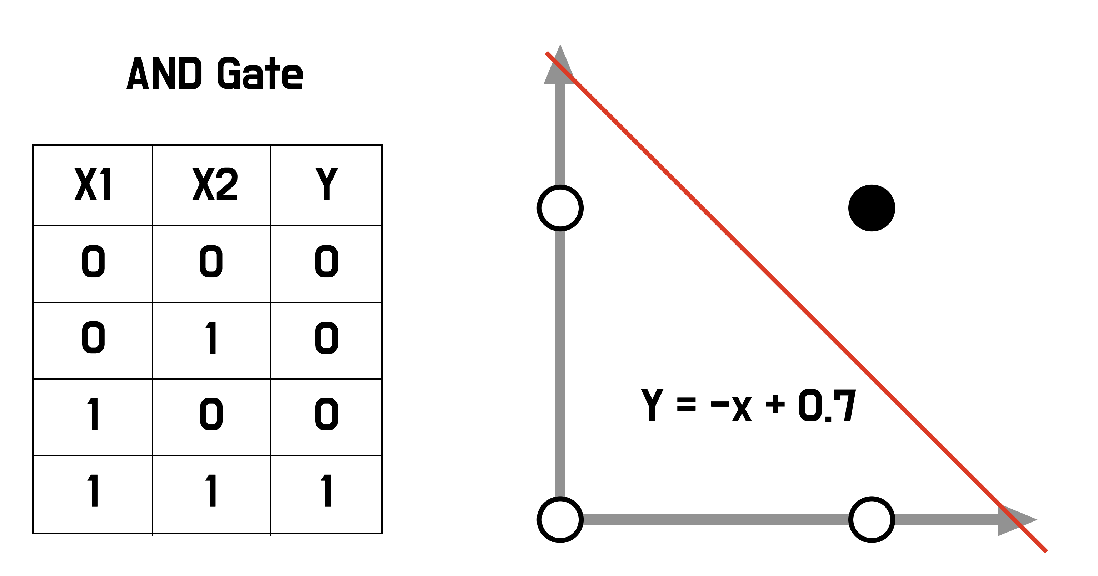
0 3
딥 러닝(Deep Learning)
머신러닝의 한계
OR과 AND 같은 학습은 입력과 출력만 있는 기존 머신 러닝으로도 가능

Slide 18
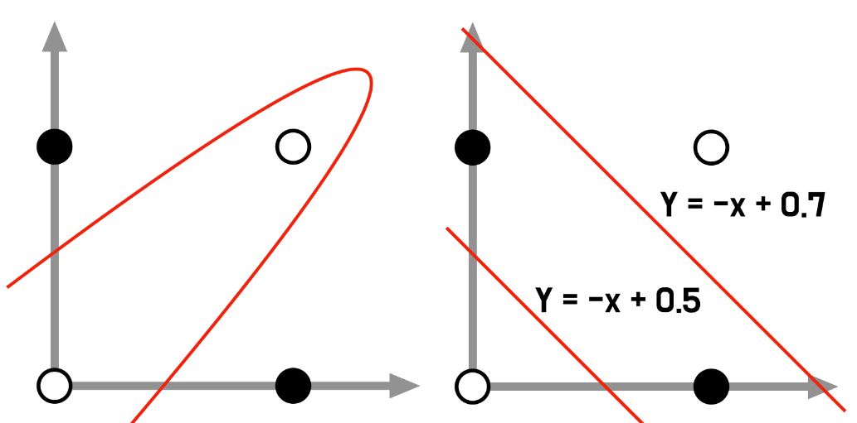





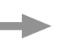

0 3
딥 러닝(Deep Learning)
머신러닝의 한계
하지만 기존의 머신 러닝에서는
직선으로 두 영역을 구분, 따라서
XOR와 같은 문제 해결하지 못함

Slide 19
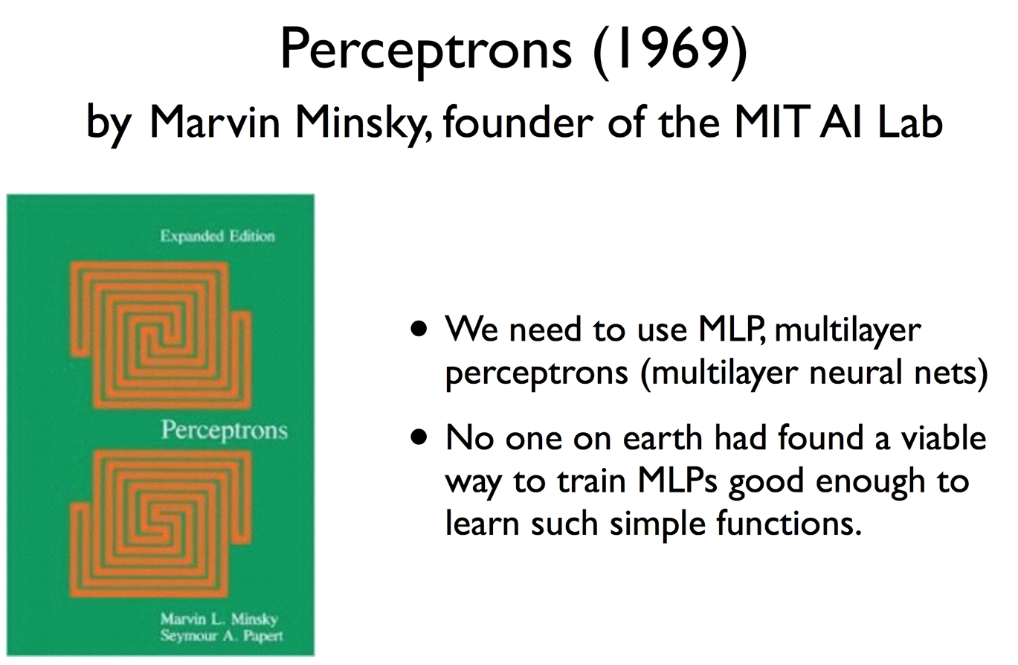
0 3
딥 러닝(Deep Learning)
머신러닝의 한계
마빈 민스키는
기존 모델로 XOR 문제를 해결 할 수 없음을 수학적으로 증명
하지만 여러 개를 합치면
구현이 가능하다고 설명
MLP(Multi Layer Perceptorn)

Slide 20
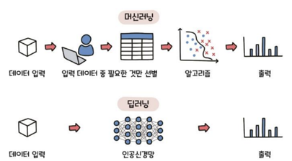


0 3
딥 러닝(Deep Learning)
딥러닝(Deep Lerning)의 시작
컴퓨터가 많은 양의 데이터를
인간처럼 스스로 학습 할 수 없을까??
인간의 뇌(뉴런) 처럼!!

Slide 21

0 3
딥 러닝(Deep Learning)
뇌의 정보 전달
뉴런
입력 값과 가중치의 곱이
들어오고 이를 합한 값이 특정 임계치를 넘게 되면 활성화
되는 방식

Slide 22
0 3
딥 러닝(Deep Learning)
뇌의 정보 전달

Slide 23
0 3
딥 러닝(Deep Learning)
수상돌기
다른 뉴런이나 센서로부터 외부 자극을 받아들이는 역할

Slide 24
0 3
딥 러닝(Deep Learning)
신경세포체
여러 수상돌기로부터 받은 신호를 통합 새로운 신호를 생성

Slide 25
0 3
딥 러닝(Deep Learning)
축삭 말단
뉴런의 축삭이 끝나는 부분으로 시냅스를 형성
다음 뉴런의 수상돌기로 전달

Slide 26
0 3
딥 러닝(Deep Learning)
뉴런
이처럼 단순한 구조면
구현 할 수 있지 않을까?

Slide 27
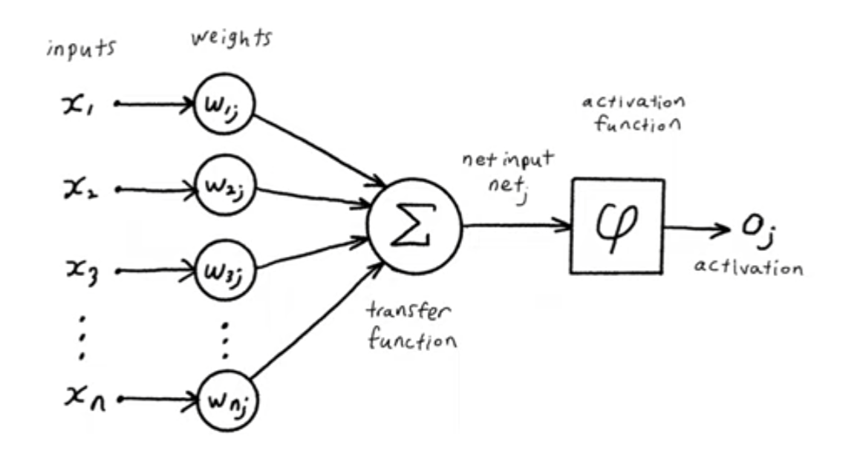
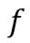
0 3
딥 러닝(Deep Learning)
퍼셉트론(Perceptorn)

Slide 28
0 3
딥 러닝(Deep Learning)
퍼셉트론(Perceptorn)
입력으로 들어오는 값과
가중치(weight)를 곱함

Slide 29
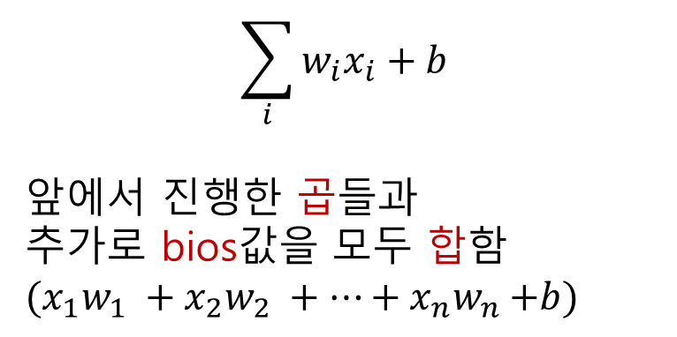
0 3
딥 러닝(Deep Learning)
퍼셉트론(Perceptorn)
$$\sum_{i}{w_{i}x_{i}+b}$$
앞에서 진행한 곱들과
추가로 bios값을 모두 합함
$${{(x}_{1}w}_{1} +{x_{2}w}_{2} +…{+ x_{n}w}_{n}+b)$$

Slide 30
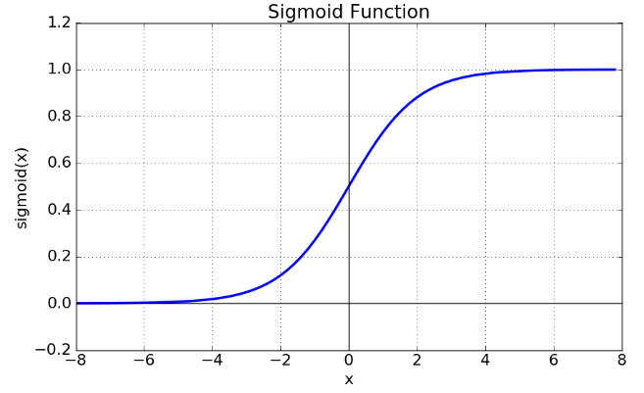
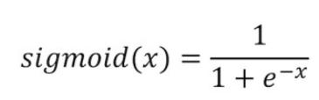
0 3
딥 러닝(Deep Learning)
퍼셉트론(Perceptorn)
활성 함수(activation function)
이전 과정에서 진행한 합산을
함수에 대입하여 만족하는 값을 출력

Slide 31
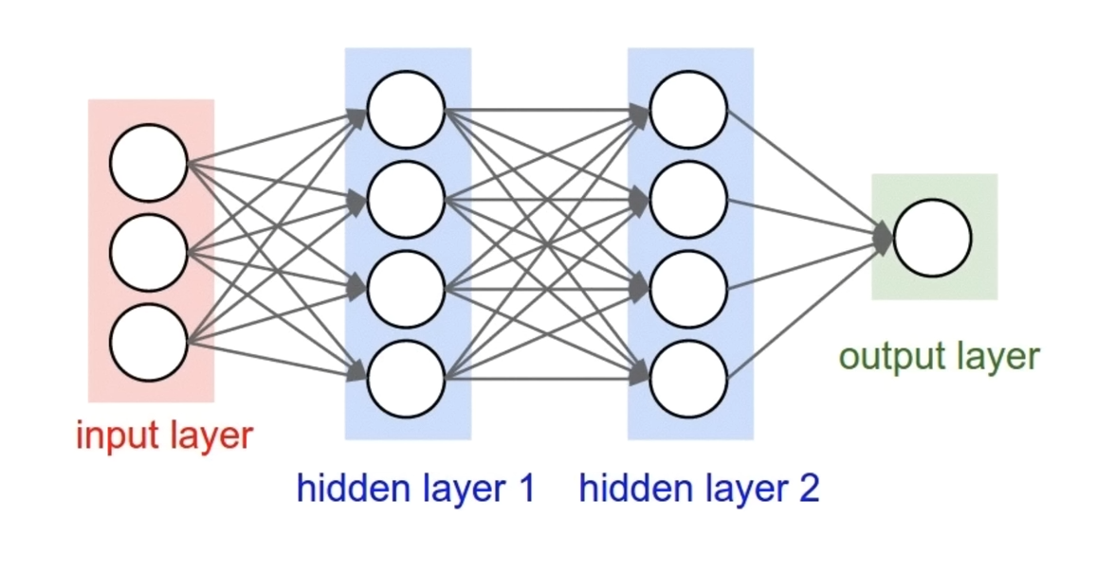
0 3
딥 러닝(Deep Learning)
NN(Neural Network)

Slide 32
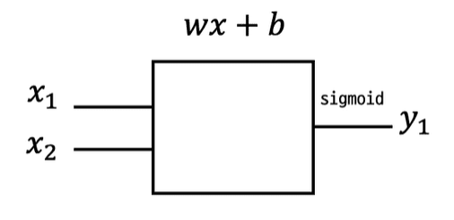
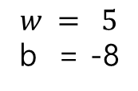
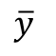
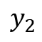
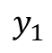
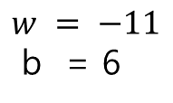
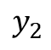
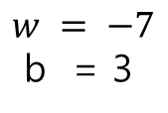
0 3
딥 러닝(Deep Learning)
NN(Neural Network)
기존 입력층과 출력층 사이 은닉층(Hidden layer)을 추가하여 XOR 문제를 해결
$$w = 5$$
b = -8
$$w = −7$$
b = 3
$$y_{1}$$
$$w = −11$$
b = 6
$$y_{2}$$
$$\overline{y}$$
$$y_{2}$$

Slide 33
0 3
딥 러닝(Deep Learning)
NN(Neural Network)
시그모이드란
$$w = 5$$
b = -8
$$w = −7$$
b = 3
$$y_{1}$$
$$w = −11$$
b = 6
$$y_{2}$$
$$\overline{y}$$
$$y_{2}$$
Notes:
들어가기에 앞서 시그모이드란

Slide 34
0 3
딥 러닝(Deep Learning)
NN(Neural Network)
시그모이드(Sigmoid)
Sigmoid 함수는 모든 실수 입력 값을 0보다 크고 1보다 작은 미분 가능한 수로 변환하는 특징
반환 값은 확률형태(0~1사이 값)이기 때문에 결과를 확률로 해석할 때 유용

Slide 35
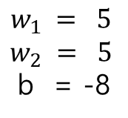
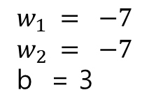
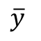
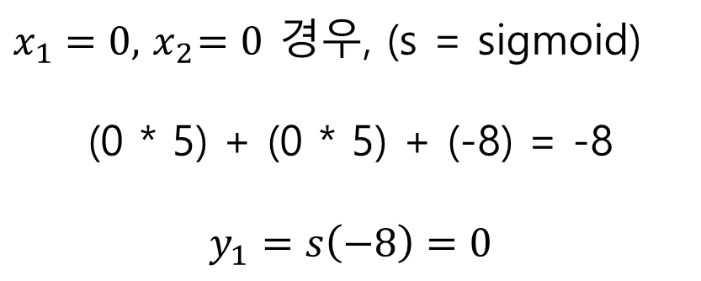
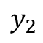
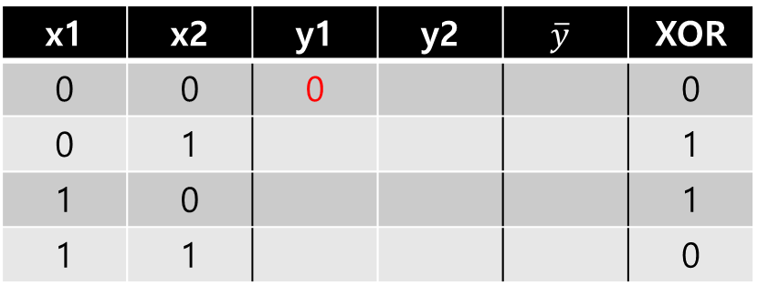




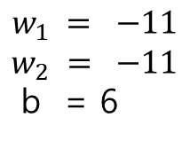
0 3
딥 러닝(Deep Learning)
NN(Neural Network)
$$w_{1} = 5$$
$$w_{2} = 5$$
b = -8
$$w_{1} = −7$$
$$w_{2} = −7$$
b = 3
$$y_{1}$$
$$w_{1} = −11$$
$$w_{2} = −11$$
b = 6
$$w = −7$$
b = 3
$$y_{2}$$
$$w = −11$$
b = 6
$$\overline{y}$$
$$y_{2}$$
$x_{1}=0, { x}_{2}=0$ 경우, (s = sigmoid)
(0 * 5) + (0 * 5) + (-8) = -8
$$y_{1}=s\left(−8\right)=0$$
x1 | x2 | y1 | y2 | $$\overline{y}$$ | XOR
0 | 0 | 0 |  |  | 0
0 | 1 |  |  |  | 1
1 | 0 |  |  |  | 1
1 | 1 |  |  |  | 0

Slide 36
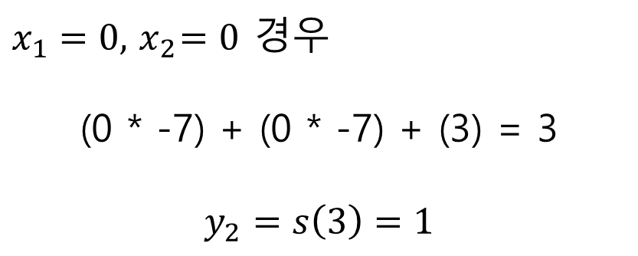
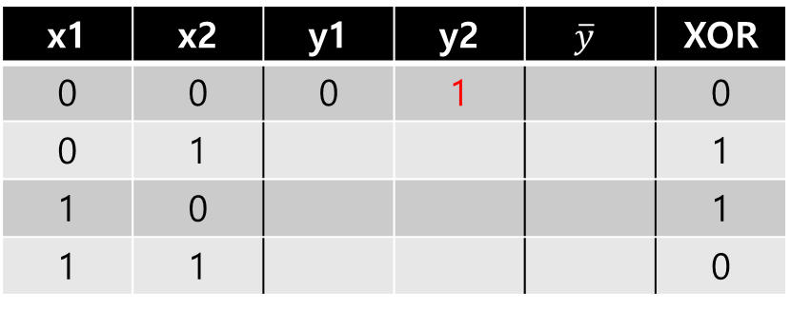
0 3
딥 러닝(Deep Learning)
NN(Neural Network)
$$w_{1} = 5$$
$$w_{2} = 5$$
b = -8
$$w_{1} = −7$$
$$w_{2} = −7$$
b = 3
$$y_{1}$$
$$w_{1} = −11$$
$$w_{2} = −11$$
b = 6
$$w = −7$$
b = 3
$$y_{2}$$
$$w = −11$$
b = 6
$$\overline{y}$$
$$y_{2}$$
$x_{1}=0, { x}_{2}=0$ 경우
(0 * -7) + (0 * -7) + (3) = 3
$$y_{2}=s\left(3\right)=1$$
x1 | x2 | y1 | y2 | $$\overline{y}$$ | XOR
0 | 0 | 0 | 1 |  | 0
0 | 1 |  |  |  | 1
1 | 0 |  |  |  | 1
1 | 1 |  |  |  | 0

Slide 37
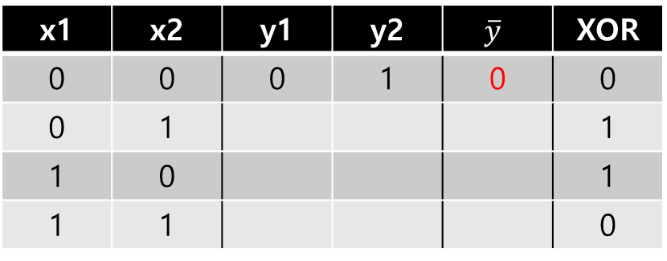
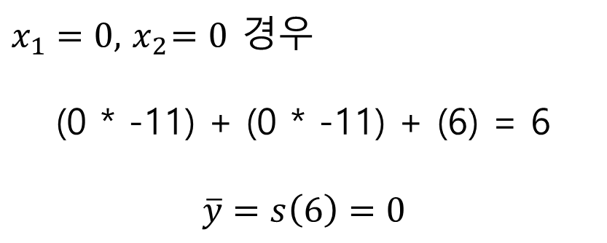
0 3
딥 러닝(Deep Learning)
NN(Neural Network)
$$w_{1} = 5$$
$$w_{2} = 5$$
b = -8
$$w_{1} = −7$$
$$w_{2} = −7$$
b = 3
$$y_{1}$$
$$w_{1} = −11$$
$$w_{2} = −11$$
b = 6
$$w = −7$$
b = 3
$$y_{2}$$
$$w = −11$$
b = 6
$$\overline{y}$$
$$y_{2}$$
$x_{1}=0, { x}_{2}=0$ 경우
(0 * -11) + (0 * -11) + (6) = 6
$$\overline{y}=s\left(6\right)=0$$
x1 | x2 | y1 | y2 | $$\overline{y}$$ | XOR
0 | 0 | 0 | 1 | 0 | 0
0 | 1 |  |  |  | 1
1 | 0 |  |  |  | 1
1 | 1 |  |  |  | 0

Slide 38
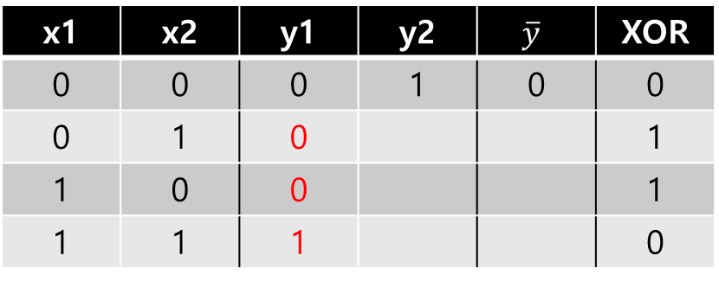
0 3
딥 러닝(Deep Learning)
NN(Neural Network)
$$w_{1} = 5$$
$$w_{2} = 5$$
b = -8
$$w_{1} = −7$$
$$w_{2} = −7$$
b = 3
$$y_{1}$$
$$w_{1} = −11$$
$$w_{2} = −11$$
b = 6
$$w = −7$$
b = 3
$$y_{2}$$
$$w = −11$$
b = 6
$$\overline{y}$$
$$y_{2}$$
x1 | x2 | y1 | y2 | $$\overline{y}$$ | XOR
0 | 0 | 0 | 1 | 0 | 0
0 | 1 | 0 |  |  | 1
1 | 0 | 0 |  |  | 1
1 | 1 | 1 |  |  | 0

Slide 39

0 3
딥 러닝(Deep Learning)
NN(Neural Network)
$$w_{1} = 5$$
$$w_{2} = 5$$
b = -8
$$w_{1} = −7$$
$$w_{2} = −7$$
b = 3
$$y_{1}$$
$$w_{1} = −11$$
$$w_{2} = −11$$
b = 6
$$w = −7$$
b = 3
$$y_{2}$$
$$w = −11$$
b = 6
$$\overline{y}$$
$$y_{2}$$
x1 | x2 | y1 | y2 | $$\overline{y}$$ | XOR
0 | 0 | 0 | 1 | 0 | 0
0 | 1 | 0 | 0 |  | 1
1 | 0 | 0 | 0 |  | 1
1 | 1 | 1 | 0 |  | 0

Slide 40

0 3
딥 러닝(Deep Learning)
NN(Neural Network)
$$w_{1} = 5$$
$$w_{2} = 5$$
b = -8
$$w_{1} = −7$$
$$w_{2} = −7$$
b = 3
$$y_{1}$$
$$w_{1} = −11$$
$$w_{2} = −11$$
b = 6
$$w = −7$$
b = 3
$$y_{2}$$
$$w = −11$$
b = 6
$$\overline{y}$$
$$y_{2}$$
x1 | x2 | y1 | y2 | $$\overline{y}$$ | XOR
0 | 0 | 0 | 1 | 0 | 0
0 | 1 | 0 | 0 | 1 | 1
1 | 0 | 0 | 0 | 1 | 1
1 | 1 | 1 | 0 | 0 | 0

Slide 41

0 3
딥 러닝(Deep Learning)
NN(Neural Network)
$$w_{1} = 5$$
$$w_{2} = 5$$
b = -8
$$w_{1} = −7$$
$$w_{2} = −7$$
b = 3
$$y_{1}$$
$$w_{1} = −11$$
$$w_{2} = −11$$
b = 6
$$w = −7$$
b = 3
$$y_{2}$$
$$w = −11$$
b = 6
$$\overline{y}$$
$$y_{2}$$
구현한 모델과 XOR이 같은 결과를
도출한다는 것을 확인
기존에 해결하지 못한 XOR 문제 해결
x1 | x2 | y1 | y2 | $$\overline{y}$$ | XOR
0 | 0 | 0 | 1 | 0 | 0
0 | 1 | 0 | 0 | 1 | 1
1 | 0 | 0 | 0 | 1 | 1
1 | 1 | 1 | 0 | 0 | 0

Slide 42










0 3
딥 러닝(Deep Learning)
NN(Neural Network)
$$w_{1} = 5$$
$$w_{2} = 5$$
b = -8
$$y_{1}$$
$$w_{1} = −11$$
$$w_{2} = −11$$
b = 6
$$w = −11$$
b = 6
$$\overline{y}$$
$$y_{2}$$
x1 | x2 | $$\overline{y}$$ | XOR
0 | 0 | 0 | 0
0 | 1 | 1 | 1
1 | 0 | 1 | 1
1 | 1 | 0 | 0
$$w_{1} = −7$$
$$w_{2} = −7$$
b = 3
$$w = −7$$
b = 3
$$y_{2}$$

Slide 43


0 3
딥 러닝(Deep Learning)
NN(Neural Network)

Slide 44

0 3
딥 러닝(Deep Learning)
NN(Neural Network)
$$k\left(x\right)=sigmoid(xw_{1}+b_{1})$$
$$\overline{Y}=sigmoid(k\left(x\right)w_{2}+b_{2})$$

Slide 45

0 3
딥 러닝(Deep Learning)
NN(Neural Network)
만들어진 모델의 w들과 b를
어떻게 업데이트 하는가…
$$k\left(x\right)=sigmoid(xw_{1}+b_{1})$$
$$\overline{Y}=sigmoid(k\left(x\right)w_{2}+b_{2})$$

Slide 46

0 3
딥 러닝(Deep Learning)
모델의 학습

Slide 47



0 3
딥 러닝(Deep Learning)
모델의 학습
$\overline{Y}(예측값)$과 Y(정답)의 오차(Cost)를 구하고
그 지점의 미분을 구해 더 적은 오차(Cost)가 적은 w와 b를 찾아내는 것

Slide 48




0 3
딥 러닝(Deep Learning)
모델의 학습
$x들이 \overline{Y}$에 얼마나 영향을 미치는지 알아야 각 부분의 w와 b를 업데이트를
할 수 있음, 하지만 한번에 하기에 너무나도 많은 계산이 필요
$$x_{1}$$
$$x_{2}$$
$$\overline{Y}$$
$$x_{3}$$

Slide 49

0 3
딥 러닝(Deep Learning)
모델의 학습
순전파
역전파

Slide 50


0 3
딥 러닝(Deep Learning)
Back propagation(역전파)

Slide 51


0 3
딥 러닝(Deep Learning)
Back propagation
위 수식을 NN형태로 그래프로 구현
우리의 목표는
w, x, b가 f에 미치는 영향을 구해야 함

Slide 52


0 3
딥 러닝(Deep Learning)
Back propagation
먼저 입력 값을 넣어 계산을 진행

Slide 53


0 3
딥 러닝(Deep Learning)
Back propagation
계속 사용할 미분을 미리 진행
$$g=wx ⇒ \frac{∂g}{∂w}=x, \frac{∂g}{∂x}=w$$
$$f=g+b ⇒ \frac{∂f}{∂g}=1, \frac{∂f}{∂b}=1$$

Slide 54



0 3
딥 러닝(Deep Learning)
Back propagation
위 식에 의해 미분 된 결과 중 필요한
미분 값들을 적용
$\frac{∂f}{∂w}$ 와 $\frac{∂f}{∂x}$ 를 구함

Slide 55

0 3
딥 러닝(Deep Learning)
Back propagation
$\frac{∂f}{∂w}$ = $\frac{∂f}{∂g} ∗\frac{∂g}{∂w}$ = 1

Slide 56

0 3
딥 러닝(Deep Learning)
Back propagation
$\frac{∂f}{∂w}$ = $\frac{∂f}{∂g} ∗\frac{∂g}{∂w}$ = 1 * 5 = 5

Slide 57

0 3
딥 러닝(Deep Learning)
Back propagation
$$=5$$
$\frac{∂f}{∂w}$ = $\frac{∂f}{∂g} ∗\frac{∂g}{∂w}$ = 1 * 5 = 5

Slide 58


0 3
딥 러닝(Deep Learning)
Back propagation
$$=5$$
$\frac{∂f}{∂x}$ = $\frac{∂f}{∂g} ∗\frac{∂g}{∂x}$ = 1 * -2 = -2
$$=−2$$

Slide 59


0 3
딥 러닝(Deep Learning)
Back propagation
$$=5$$
이 처럼 미분 값을 통해 입력값이
f에 얼마나 영향을 미치는지 알 수 있음
$$=−2$$

Slide 60

0 3
딥 러닝(Deep Learning)
Back propagation
이렇게 많은 미분을 수행 해야 해도

Slide 61
0 3
딥 러닝(Deep Learning)
Back propagation
마지막에 있는 부분의 영향역을 파악하여

Slide 62




0 3
딥 러닝(Deep Learning)
Back propagation
처음 x가 f에 미치는 영향을 알 수 있음

Slide 63

0 3
딥 러닝(Deep Learning)
Sigmoid의 단점
은닉층이 많은 딥러닝의 경우 학습이 잘 이루어 지지 않았음
문제는 Sigmoid 함수!!
역전파

Slide 64

0 3
딥 러닝(Deep Learning)
Sigmoid의 단점
$\frac{∂f}{∂x}의$ 경우 $\frac{∂f}{∂g}$ 에 y를 곱한 경우 임

Slide 65

0 3
딥 러닝(Deep Learning)
Sigmoid의 단점
$이때$ y 앞에 sigmoid가 존재하면
y는 0 ~ 1사이의 값을 가짐
S

Slide 66

0 3
딥 러닝(Deep Learning)
Sigmoid의 단점
$\frac{∂f}{∂x}는$ $\frac{∂f}{∂g}$ 에 0 ~ 1 사이의 값을
NN(Neural Network)개수 만큼 곱을 하게 되어 점점 0에 가까운 수가 됨
S

Slide 67
0 3
딥 러닝(Deep Learning)
Sigmoid의 단점
시그모이드(Sigmoid)
아무리 큰 수가 들어와도 1 이하의
수가 출력이 됨
이와 같이 1 보다 작은 값을 계속 곱을 해 나아가기 때문에 학습이
이루어지지 않음

Slide 68

0 3
딥 러닝(Deep Learning)
Vanishing Gradient
역전파를 통해 영향력을 알아 볼 수록 점점 영향력이 사라지는
Vanishing Gradient 문제가 발생함

Slide 69


0 3
딥 러닝(Deep Learning)
ReLU의 탄생
렐루(ReLU)
시그모이드 함수의 한계를 극복
ReLU 함수는 음수 값은 모두0
양수 값은 같은 값으로 출력하는 특징
기울기 손실 문제를 해결 하여
깊은 신경망의 학습이 가능해짐

Slide 70

0 3
딥 러닝(Deep Learning)
또 다른 문제 Overfitting

Slide 71
0 3
딥 러닝(Deep Learning)
Overfitting
너무 많은 학습으로 학습 데이터에만 맞는 모델이 된 상황

Slide 72

0 3
딥 러닝(Deep Learning)
Dropout
이를 해결하기 위해 다양한 방법 중 Dropout라는 방법을 사용함

Slide 73
0 3
딥 러닝(Deep Learning)
Dropout
빨간 별 표시 부분에 출력 값에 가장 큰 상관관계가 있고 이로 인해
나머지 특성들이 제대로 학습이 되지 않을 수 있음

Slide 74
0 3
딥 러닝(Deep Learning)
Dropout
이를 보안하기 위해 랜덤으로 입출력 관계를 끊어 다른 특성을 학습하여
상관관계가 큰 특성에 출력이 결정되는 과대적합을 방지할 수 있음

Slide 75

0 3
딥 러닝(Deep Learning)
Dropout
랜덤으로 관계를 끊어, 끊어지지 않은 특성을
학습 시키는 방법이 Dropout 방식

Slide 76
Part.4
CNN(Convolution Neural Networks)
Notes:
Convolution Neural Networks

Slide 77


0 4
CNN(Convolution Neural Networks)
CNN란
Convolutional Neural Network의 약자로
이미지 처리와 패턴 인식에 사용하는 신경망

Slide 78



0 4
CNN(Convolution Neural Networks)
이미지는 픽셀로 이루어진 격자 형태의 데이터

Slide 79

0 4
CNN(Convolution Neural Networks)
각각의 픽셀은 R(Red), G(Green), B(Blue) 값을 가짐

Slide 80

0 4
CNN(Convolution Neural Networks)
CNN은 이미지의 데이터의 공간적 특징을 추출하고
이를 기반으로 패턴을 인식하는 사용

Slide 81

0 4
CNN(Convolution Neural Networks)
CNN의 구성요소는 크게 총 3개로 볼 수 있음

Slide 82
0 4
CNN(Convolution Neural Networks)
합성곱(Convolutional)
합성곱 층
입력 이미지와 작은 kernel(필터)간
합성곱 연산을 통해 새로운
특성맵(feature map)을 생성함
이를 통행 이미지의 부분적인 패턴을 감지하고 추출

Slide 83

0 4
CNN(Convolution Neural Networks)
합성곱
kernel이란
이미지의 특징을 찾아내기 위한 파라미터
가중치의 역할을 함

Slide 84


0 4
CNN(Convolution Neural Networks)
합성곱
Feature map이란
합성곱으로 만들어진 이미지의 특성을 반영한 map

Slide 85

0 4
CNN(Convolution Neural Networks)
합성곱

Slide 86
0 4
CNN(Convolution Neural Networks)
합성곱

Slide 87

0 4
CNN(Convolution Neural Networks)
합성곱

Slide 88

0 4
CNN(Convolution Neural Networks)
합성곱

Slide 89

0 4
CNN(Convolution Neural Networks)
합성곱

Slide 90
0 4
CNN(Convolution Neural Networks)
합성곱

Slide 91

0 4
CNN(Convolution Neural Networks)
합성곱의 의미
Kernel이 이미지의 특성과 유사하면 출력값이 높고

Slide 92

0 4
CNN(Convolution Neural Networks)
합성곱의 의미
Kernel이 이미지의 특성과 유사하지 않으면 출력값이 높지 않음

Slide 93
0 4
CNN(Convolution Neural Networks)
합성곱의 의미
Feature map의 출력값이 높다는 것은 kernel(가중치)이 이미지의 특성을 잘 반영한다고 볼 수 있음

Slide 94


0 4
CNN(Convolution Neural Networks)
합성곱의 의미
합성곱 층의 의미
주어진 이미지의 부분적 특성을 알려주는 역할

Slide 95




0 4
CNN(Convolution Neural Networks)
Kernel
Kernel
Size(크기)와 Stride(보폭)을
조절하여 출력층의 크기를 조절함

Slide 96

0 4
CNN(Convolution Neural Networks)
Kernel
kernel을 작게 하면 미세한 특성까지 추출하여 정확한 구분이 필요한 경우에 사용
더 많은 특성을 가지고 있기 때문에 학습 시간이 더 걸림

Slide 97



0 4
CNN(Convolution Neural Networks)
Kernel
개와 고양이를 모델이 구분 하는 것 보다 꿀벌과 말벌을 구별 할 때 더 많은 특성을 확인해야 구별이 가능
따라서 꿀벌과 말벌을 구별하는 모델을
만들 경우 개와 고양이를 구별하는 모델의 kernel의 크기보다 작은 kernel을 사용하여 더 많은 특성을 파악 해야 함

Slide 98



0 4
CNN(Convolution Neural Networks)
Kernel
Stride = 1

Slide 99

0 4
CNN(Convolution Neural Networks)
Kernel
Stride = 2

Slide 100


0 4
CNN(Convolution Neural Networks)
Kernel
kernel의 stride의 크기는 그림과 같은 공식에 의해 결정되며
예시 에서는 결과가 정확히 떨어지는 1 또는 2는 stride를 선택할 수 있지만 3은 선택 할 수 없음

Slide 101
0 4
CNN(Convolution Neural Networks)
Kernel
이때 7 * 7 이미지가
Stride = 1 일 때 5 * 5 이미지로, Stride = 2 일 때 3 * 3으로 줄어드는 것을 확인
이는 이미지의 정보를 잃어 버릴 수 있음

Slide 102

0 4
CNN(Convolution Neural Networks)
Kernel
위 문제를 해결 하고자 이미지 주위에 0값을 넣은 픽셀을 만들고 Stride를 1로 두어
7 * 7 입력 시 7 * 7의 feature map이
나올 수 있도록 함
이 작업을 Padding(패딩)이라고 함

Slide 103

0 4
CNN(Convolution Neural Networks)
풀링(Pooling)
합성곱 층에서 추출된 feature map의 크기를 줄이는 역할,
이미지는 학습량이 크기 때문에 학습 시 사용되는 연산을 줄이는 것이 목표

Slide 104
0 4
CNN(Convolution Neural Networks)
풀링(Pooling)
최대 풀링(Max Pooling)은 풀링 윈도우 값 중 가장 큰 값을 출력

Slide 105
0 4
CNN(Convolution Neural Networks)
풀링(Pooling)
평균 풀링(Average Pooling)은 풀링 윈도우 값을 평균 낸 값을 출력

Slide 106
0 4
CNN(Convolution Neural Networks)
풀링(Pooling)
풀링 과정을 통해 크기를 줄여 계산 비용을 줄임과 동시에
feature map에 중요한 특징을 보전

Slide 107

0 4
CNN(Convolution Neural Networks)
밀집 층(Fully-connected layer)
Fully-connected layer
CNN 모델에 마지막 단계이며
출력된 feature들을 기반으로
최종 출력을 담당
Notes:
밀집 층(Fully-connected layer)

Slide 108

0 4
CNN(Convolution Neural Networks)
밀집 층(Fully-connected layer)
Notes:
마지막 pooling layer를 1차원으로 만드는 Flatten layer를 만들어주고

Slide 109

0 4
CNN(Convolution Neural Networks)
밀집 층(Fully-connected layer)
Notes:
모든 featur를 연결하여 최종 출력값을 fully-connected layer에서 생성합니다

Slide 110
0 4
CNN(Convolution Neural Networks)
밀집 층(Fully-connected layer)
Fully-connected는
합성곱층과 풀링층에서 나온 이미지의 부분적인 특성을 출력한 것
따라서 이미지 전체의 특성을 고려하기위해 사용

Slide 111

0 4
CNN(Convolution Neural Networks)
CNN 예시(개, 고양이 구분)

Slide 112

0 4
CNN(Convolution Neural Networks)
CNN 예시(개, 고양이 구분)
개는 입력이 될 시 정답이
(1, 0)이 되어야 하고

Slide 113

0 4
CNN(Convolution Neural Networks)
CNN 예시(개, 고양이 구분)
고양이가 입력이 될 시 정답이(0, 1)이 되어야 한다고 가정

Slide 114

0 4
CNN(Convolution Neural Networks)
CNN 예시(개, 고양이 구분)
예측 값과 실제 값의 오차를 줄이기 위해 kernel(가중치)를 업데이트

Slide 115

0 4
CNN(Convolution Neural Networks)
CNN 예시(개, 고양이 구분)
개와 같이
예측 값과 실제 값의 오차를 줄이기 위해 kernel(가중치)를 가중치 업데이트

Slide 116
Part.0
Google Colab(구글 코랩)
Notes:
Convolution Neural Networks

Slide 117

0 0
Google Colab
1. Google(구글) 로그인

Slide 118


0 0
Google Colab
2. Google(구글) 드라이브 클릭

Slide 119

0 0
Google Colab
3. Google Colaboratory 실행

Slide 120

0 0
Google Colab
3. 런타임 – 런타임 유형 변경 클릭

Slide 121

0 0
Google Colab
3. 런타임 – 런타임 유형 변경 클릭

Slide 122
Part.5
CNN 실습
Notes:
Convolution Neural Networks

Slide 123

0 5
CNN 실습
MNIST

Slide 124
0 5
CNN 실습
MNIST
손으로 쓴 글자 데이터셋
0 ~ 255 사의 값을 가지 흑백 이미지
28 * 28 픽셀
총 7만 개의 이미지로 구성
MNIST 데이터를 통한 CNN 동작 이해!

Slide 125
0 5
CNN 실습
아래 주소 검색
https://colab.research.google.com/drive/1dQ0i3kkL4EMNuTx8YIWktOi9tvl3jjZo?usp=sharing

Slide 126

0 5
CNN 실습
꼭 사본 만들어서 사용하기!!
파일 – Drive에 사본 저장
꼭 사본을 만들어서 만든 사본 파일로
실행 보시기 바랍니다

Slide 127

0 5
CNN 실습
Python에서 제공하는
라이브러리 불러오기

Slide 128


0 5
CNN 실습
간단하게 데이터 확인
(데이터의갯수, 픽셀수, 픽셀수)
(데이터의라벨)

Slide 129



0 5
CNN 실습

Slide 130


0 5
CNN 실습

Slide 131

0 5
CNN 실습
데이터 만들어 보기(그림판)
*주의사항
저장하는 이미지가 28 * 28 픽셀로 축소되어 모델에 적용되기 때문에
브러쉬 굵기를 최대로
흰 배경에 숫자가 가득 차게
파일 이름은 : myNum.jpg 로 저장

Slide 132






0 5
CNN 실습

Slide 133


0 5
CNN 실습
직접 그려본 이미지 출력

Slide 134


0 5
CNN 실습
실제 그림과 모델이 예측한 값 비교

Slide 135
Part.6
과제
Notes:
Convolution Neural Networks

Slide 136

0 6
과제
COVID-19 흉부 Xray

Slide 137
0 6
과제
COVID-19 흉부 Xray
흉부 Xray 데이터
코로나는 몇 가지 특징을 가짐 특히,
폐렴에 감염된 환자는 흉부 X선 및 컴퓨터 단층촬영(CT) 영상에서 인간의 눈에 중간 정도의 특징적인 패턴이 나타날 수 있음
이를 CNN을 통한 분류를 해보자

Slide 138
0 6
과제
Kaggle(캐글) 데이터 다운
https://www.kaggle.com/datasets/khoongweihao/covid19-xray-dataset-train-test-sets

Slide 139


0 6
과제
Kaggle(캐글) 데이터 다운
압축 풀기
Google 드라이브에 넣기

Slide 140
0 6
과제
과제 코드
https://colab.research.google.com/drive/1a59l50ICtBKDLOn1rTVOyvpt-24tE9li?usp=sharing

Slide 141


0 6
과제
코랩, 드라이브 연결

Slide 142

0 6
과제
코랩, 드라이브 연결
Train 파일과 Test 파일의경로를 복사

Slide 143

0 6
과제
경로 복사 / 붙여넣기
train에는 train 경로를
test에는 test 경로를 붙여넣기

Slide 144

0 6
과제

Slide 145

0 6
과제

Slide 146

0 6
과제

Slide 147

0 6
과제

Slide 148

0 6
과제
해당 코드 까지 데이터 전처리 부분 입니다.
코드 제공 해주시면 될 것 같습니다.

Slide 149



0 6
과제

Slide 150


0 6
과제

Slide 151
0 6
과제
이미지 제목
이미지 제목

Slide 152

0 6
과제
이미지 제목

Slide 153


0 6
과제
경로 붙여넣기!!
이미지 제목

Slide 154

Thank you

